Slide 1
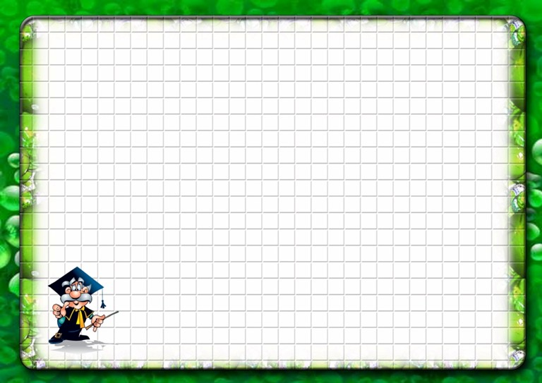
Момент сили.Важіль.
Умова рівноваги важеля
Фізика
7 клас
09.05.2022р.

Slide 2
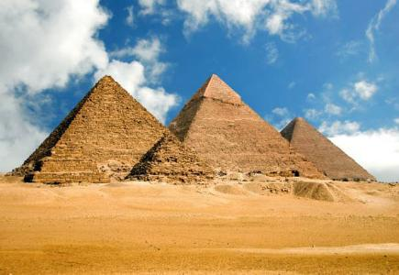
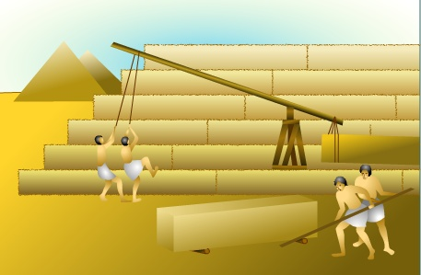
Використовуючи різні пристосування, людина з незапам’ятних часів прагнула полегшити свою роботу, пов’язану з переміщенням і підйомом важких предметів.
Ще три тисячі років тому при будівництві пірамід в Давньому Єгипті важкі кам’яні плити пересували і піднімали з допомогою простих механізмів.
Історична довідка

Slide 3
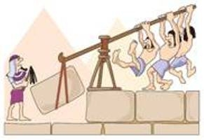
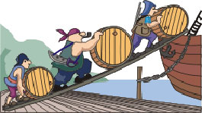
Прості механізми – пристрої, які використовують для перетворення сили.
Важіль
Похила площина
Призначення: отримати виграш в силі

Slide 4
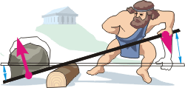
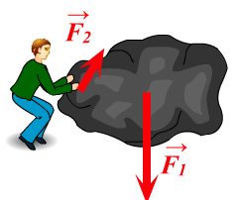
Із життєвого досвіду ми знаємо, що людині важко підняти вантаж, що має велику масу. Сила, яку вона прикладає, недостатня, щоб подолати силу тяжіння, що діє на тіло. Але, прикладаючи ту ж силу, це тіло можна зрушити за допомогою довгої палиці - важеля.
Важіль – це тверде тіло, яке може обертатися навколо нерухомої осі

Slide 5
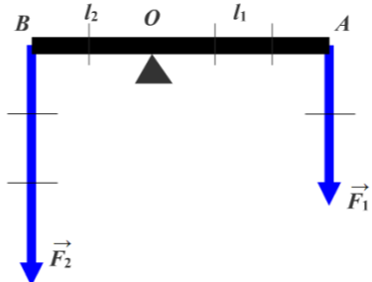
Характеристики важеля
О – вісь обертання.
l₁ - плече сили F₁
l₂ - плече сили F₂

Slide 6
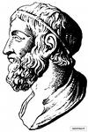
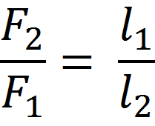
Умова рівноваги важеля
(Архімед, 3 ст. до н.е.)
Важіль знаходиться в рівновазі тоді, коли сили, що діють на нього, обернено пропорційні плечам цих сил.

Slide 7
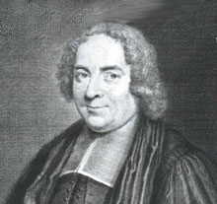
В 1687 році французький учений П. Вариньон надав йому більш загальної форми, скориставшись поняттям моменту сили.
Добуток модуля сили на її плече
називають моментом сили.
де M — момент сили,
F — сила,
l — плече сили.
[M]=[Н·м]

Slide 8
Правило моментів
Тіло перебуває в рівновазі, якщо сума моментів сил, які діють на нього, дорівнює нулю.
- момент сили, що намагається повернути важіль проти годинникової стрілки.
- момент сили, що намагається повернути важіль за годинниковою стрілкою.

Slide 9
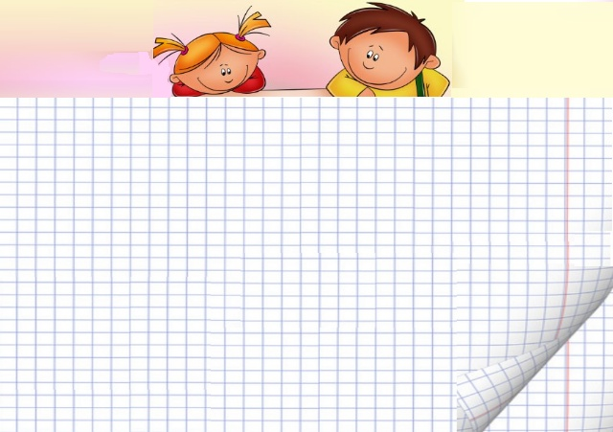
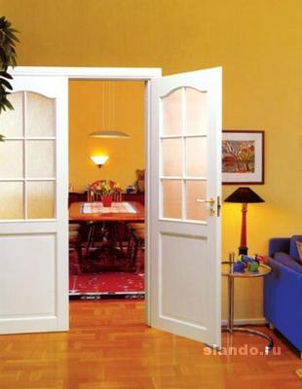
Название списка
Поміркуй
Завдання 1
Пункт 1
Чому ручку дверей розташовують ближче до краю, причому найбільш віддаленому від осі обертання?
Пункт 2
Текст
Пункт 3
Пункт 4
Пункт 5

Slide 10
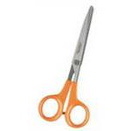
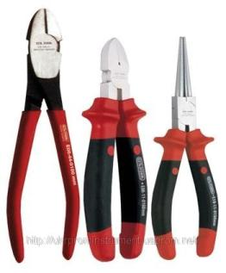
Название списка
Поміркуй
Завдання 2
Чому ножиці для різання металу мають довші ручки, ніж ножиці, які призначені для різання паперу?
Пункт 1
Пункт 2
Текст
Пункт 3
Пункт 4
Пункт 5

Slide 11
Название списка
Поміркуй
Завдання 3
Який із важелів знаходиться в рівновазі?
Пункт 1
а)
б)
Пункт 2
Текст
F₁
F₁
Пункт 3
F₂
F₂
F₂
Пункт 4
в)
Пункт 5
F₁

Slide 12
Название списка
Домашня робота
Пункт 1
§ 34 опрацювати
Вправа 34 (1-3)
Пункт 2
Текст
Пункт 3
Пункт 4
Пункт 5

